Slide 1
Лекция 8
ПОЛУЧЕНИЕ ВОДОРОДА И КИСЛОРОДА

Slide 2
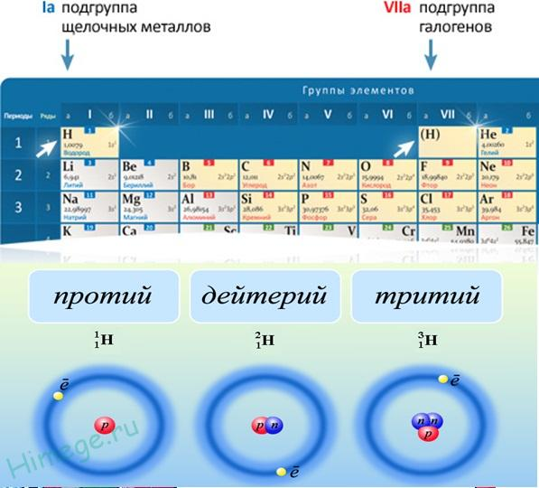

Slide 3
Методы получения водорода
паровая конверсия метана и природного газа;
газификация угля;
электролиз воды;
пиролиз;
частичное окисление;
биотехнологии.

Slide 4
Преимущества электрохимического метода
- высокая чистота получаемого водорода - до 99.9%;
- простота технологического процесса, его непрерывность, возможность наиболее полной автоматизации, отсутствие движущихся частей в электролитической ячейке;
- возможность получения ценнейших побочных продуктов - тяжелой воды и кислорода;
- общедоступное сырье - вода;
- гибкость процесса и возможность получения водорода непосредственно под давлением;
- физическое разделение водорода и кислорода в самом процессе электролиза.

Slide 5
Чистый водород широко применяется в различных отраслях промышленности.
Химическая промышленность: тонкий химический синтез.
Металлургия и машиностроение: термообработка металлов; резка, пайка, сварка металлов; порошковая металлургия.
Пищевая промышленность: производство растительного масла и маргарина.
Стекольная промышленность: оптоволокно, плоское стекло, кварцевое стекло.
Электроника и микроэлектроника: эпитаксия, диффузионные процессы, изделия из кварцевого стекла.
Энергетика: охлаждение электрогенераторов, защита от коррозии (атомные реакторы).

Slide 6
Получение водорода и кислорода осуществляется по сравнительно простой технологической схеме:
Н₂О= Н₂+1/2О₂
Удельная электропроводность обычной водопроводной воды 10⁻¹ См*м⁻¹, для дистиллированной – около 4*10⁻⁶ См*м⁻¹
Е О₂/2О⁻ = +1,23В
ионы водорода в кислой среде: 2H⁺ + 2e → H₂ (E°=0 при pH=0 и E°= –0,41В при pH=7)
молекулы воды в нейтральной и щелочной среде: 2H₂O + 2e → H₂ + 2OH– (E°= –0,41В при pH=0 и E°= –0,83В при pH=14)

Slide 7
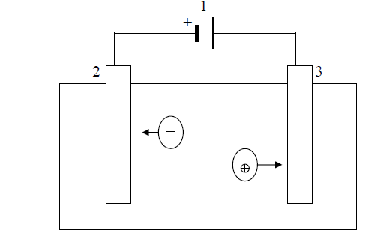
Схема устройства для электролиза
1- Источник питания, 2- анод, 3 катод

Slide 8


Величина потенциала на ванне
Величина напряжения разложения равна сумме величин электролитической поляризации и величин перенапряжения на катоде и на аноде электролитической ванны:

Slide 9
Историческая справка
Согласно литературным источникам, электролиз воды (электрохимическая реакция H₂O → H2 + ½ O2) был впервые осуществлен в 1800 г. английскими учеными Вильямом Николсоном (1753-1815) и Энтони Карлайлом (1768-1842). Таким образом, они стали основателями электрохимии. А месяцем позже немецкий ученый Иоганн Риттер повторил эти опыты, причем Риттеру впервые удалось собрать выделяющиеся водород и кислород по отдельности.

Slide 10
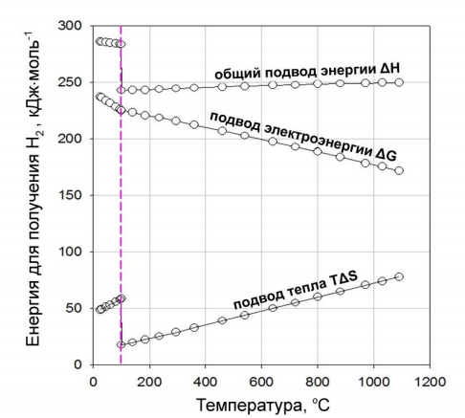
Основные термодинамические параметры процесса электролиза воды

Slide 11
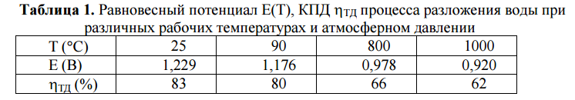

Slide 12
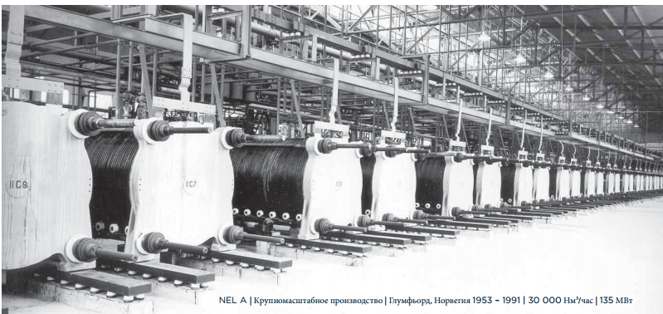

Slide 13
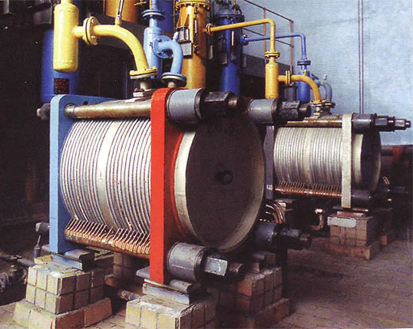
Производительность электролизеров и электролизных установок для получения водорода - от 4 до 500 м³/час водорода, чистота водорода от 99 до 99,7%. Поскольку электролизные установки имеют блочное исполнение, производительность можно наращивать в широких пределах.

Slide 14
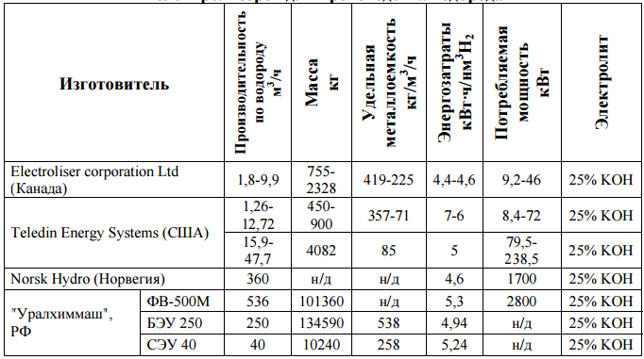
Сравнительные характеристики электролизеров для производства водорода

Slide 15
Наименование | СЭУ-4М | СЭУ-10-2 | СЭУ-20 | СЭУ-40
Сила тока, подводимая к электролизеру, А | 330 | 2х1000 | 1000 | 1000
Напряжение на электролизере, В | 72 | 50 | 105 | 215
Рабочее давление, кгс/см² | 10 | 10 | 10 | 10
Рабочая температура, °С | 80±5 | 80±5 | 80±5 | 80±5
Чистота газов, %:
водорода | 99,0 | 99,7 | 99,7 | 99,7
кислорода | 98,0 | 99,5 | 99,5 | 99,5
Производительность, нм^{З}/ч:
по водороду | 4 | 10 | 20,5 | 41
по кислороду | 2 | 5 | 10,25 | 20,5
Габаритные размеры, мм:
длина | 1700 | 1650 | 2400 | 4100
ширина | 610 | 2х1060 | 1060 | 1060
высота | 830 | 1646 | 1780 | 1780
Масса электролизера, кг | 1290 | 2х3390 | 4720 | 7435
Масса электролизера с комплектующим технологическим оборудованием, кг | 10578 | 45191* | 23390 | 27335

Slide 16





Пример: расплав свинца.
На катоде:
На аноде:

Slide 17


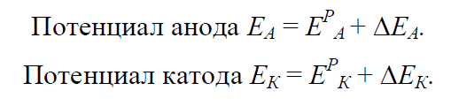

Поляризация.
Уравнение Нернста
Термин поляризация и его различные производные, такие, как поляризованный, поляризуемый и неполяризуемый, используются всегда независимо от того, какая причина обусловливает отклонение Е от Е(0)

Slide 18
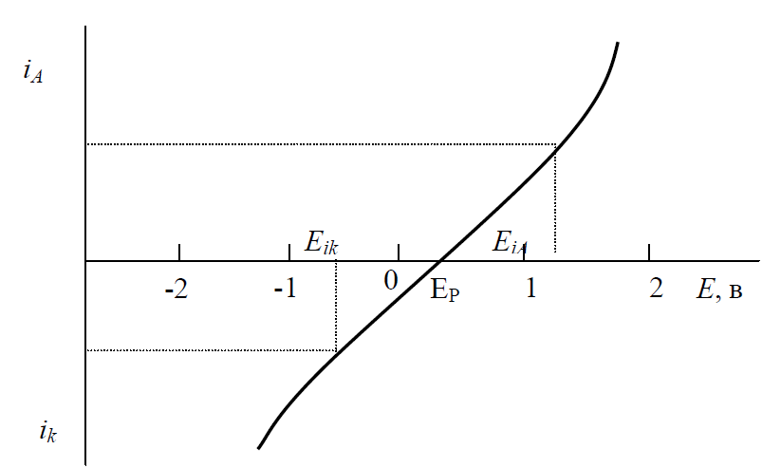
Поляризационная кривая

Slide 19
Перенапряжение.
Для процесса катодного осаждения металлов можно назвать следующие причины катодной поляризации (перенапряжения).
Замедленность катодной реакции восстановления
Замедленность транспортировки катионов (диффузии)
Причинами анодного перенапряжения могут быть
Замедленность реакции анодного окисления
Замедленность диффузии и миграции продуктов окисления, образующихся на аноде, от электрода в глубь электролита (анодная поляризация)

Slide 20
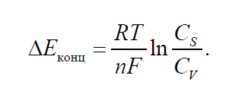

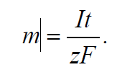

Концентрационная поляризация
Закон Фика
Закон Фарадея

Slide 21
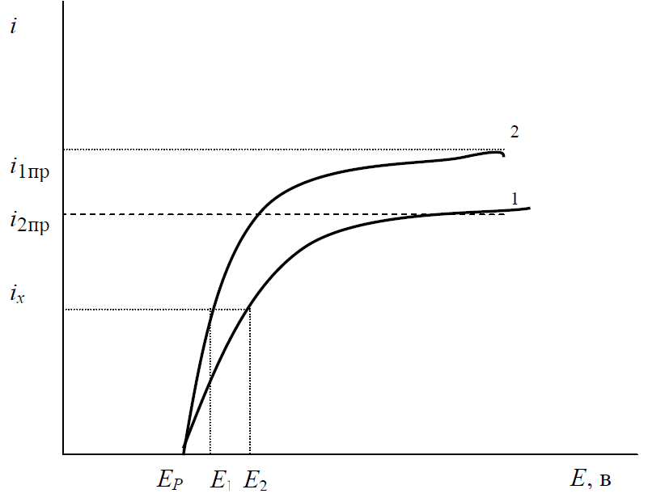
Кривые потенциал–ток для концентрационной поляризации
при перемешивании (1) и без перемешивания (2) раствора

Slide 22



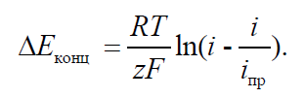
Концентрационная поляризация
При с скорость реакции целиком определяется скоростью диффузии, и предельный ток будет равен

Slide 23



Электрохимическая поляризация
Связь между электрохимическим перенапряжением (поляризацией) и плотностью тока выражается уравнением Тафеля:
Причина высокого перенапряжения водорода связана с задержкой его выделения на катоде. Термин водородное перенапряжение обычно означает катодную поляризацию, сопровождающую разряд ионов водорода из кислого раствора:
или же электролиз нейтральных и щелочных растворов с выделением водорода

Slide 24



В настоящее время различают три стадии при разряде ионов водорода.
1. Собственно сама стадия разряда ионов водорода (Фольмера):
2. Стадия рекомбинации (Тафеля):
3. Стадия электрохимической десорбции, когда стадия разряда и молизации совмещены (Гейровского)

Slide 25
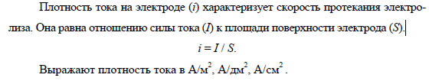
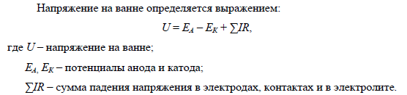
Баланс напряжения на электролизере

Slide 26
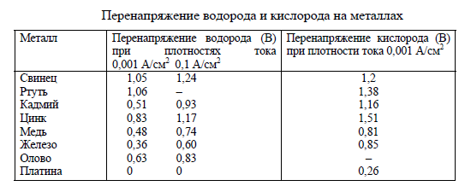

Slide 27
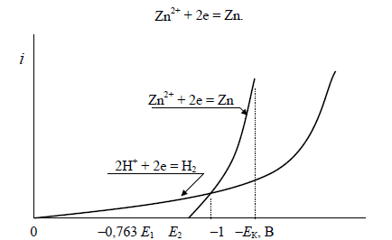
Поляризационные кривые катодного выделения водорода и цинка

Slide 28
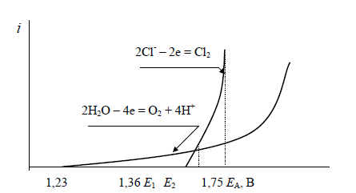
Поляризационные кривые анодного выделения кислорода и хлора

Slide 29
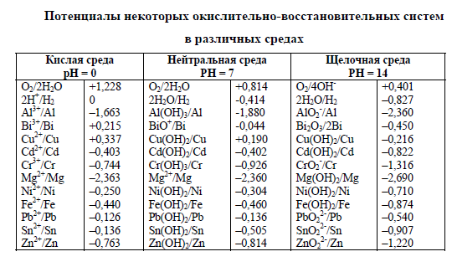

Slide 30
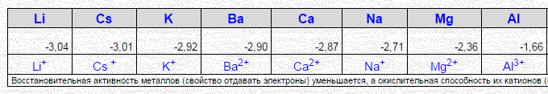
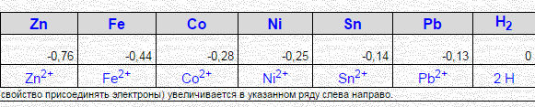
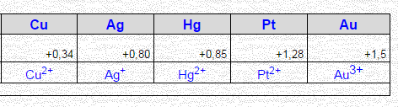
Электрохимический ряд напряжений

